Slide 1
「企業としての支援を検討するために、3つの情報を収集することが重要です。」
1
従業員本人に聞くべき情報
2
主治医からの医学的見地に立った情報
3
産業医等からの就労可否や望ましい就業上の措置・
その他配慮に関する情報収集等
Notes:
＜話者メモ＞
主なスライド対象者：
「企業の経営者・人事労務担当者向け」
・②・③については、次のスライドで様式を参考に見ていきます。

Slide 2
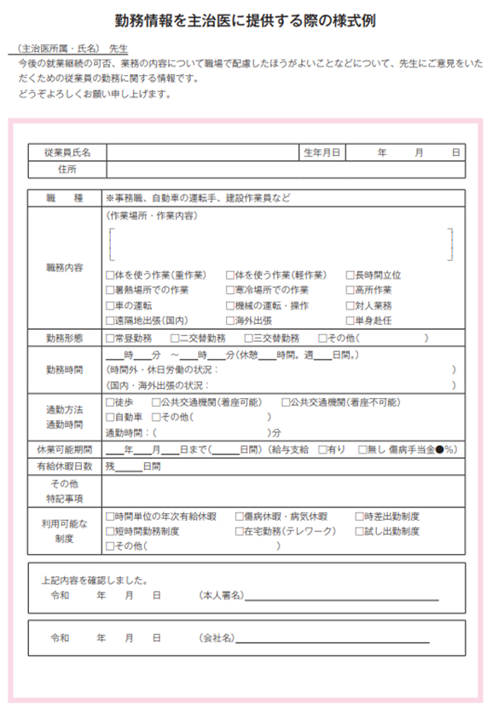
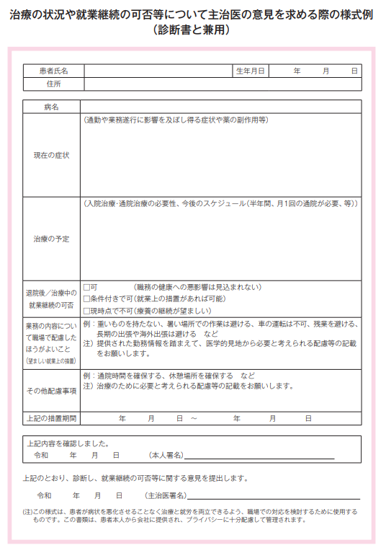
「情報収集の際には、下記の様式を参考に主治医と連携することが望まれます。」
図表12
勤務情報を主治医に提供する際の様式例
図表13
治療の状況や就業継続の可否等について主治医の意見を求める際の様式例（診断書と兼用）
※厚生労働省 「事業場における治療と仕事の両立支援のためのガイドライン」より転載
Notes:
<話者メモ>
主なスライド対象者：
「企業の経営者・人事労務担当者向け」
②「主治医からの医学的見地に立った情報」:
・「治療の状況や就業継続の可否等について主治医の意見を求める際の様式（主治医意見書）」により、医学的見地に立った情報の収集に努めることが推奨されています。
・入手にあたって、まずは、企業と従業員が協力して、従業員の状況を主治医に伝えます。
・主治医に伝える項目は、「勤務情報を主治医に提供する際の様式（図表12：勤務情報提供書）」を参考にしましょう。
・主治医は提出された勤務情報提供書等をもとに、支援に必要な情報を主治医意見書（図表13）により、従業員を通じて企業に提供します。
・主治医意見書ではなく、主治医の押印がされた「診断書」の形式で作成されることもあります。
③「産業医等からの就労可否や望ましい就業上の措置・その他配慮に関する情報収集等」:
・従業員を通じて企業が入手した②を、さらに産業医等に提供して意見を聴取します。

Slide 3
「従業員の健康情報は、非常に機微な情報であり、個人情報の中でも
『要配慮個人情報』としてより一層慎重な取扱いが求められます」
- Point -
必要以上の情報（がんのステージなど）は聞いてはいけない
1
情報の取扱い者は直属の上司、人事労務担当者、産業医等
2
がんに罹患した従業員本人・家族の連絡先等は聞いておくとよい
3
※委員提供資料より作成
Notes:
＜話者メモ＞
主なスライド対象者：
「企業の経営者・人事労務担当者向け」
「一般の同僚・上司向け」
個人情報の取り扱い方針：
・「必要以上の情報収集は避けること」「収集した情報（健康情報）の取扱いに注意すること」に留意します。
・取得した情報は、誰に・何を・どこまで共有するのか、従業員本人と事前に話し合いをしておくことが必要です。
・また、がんに罹患した従業員が、その疾患の治療のために治療と仕事の両立支援を求める場合には、企業からの支援を得るために、必要な範囲で、治療内容やその時の健康状態等、健康に関する情報を伝える必要があります。

Slide 4
「健康情報を取り扱う担当者は、守秘義務を徹底することが大切です。」
- Point -
診断書は、周囲の従業員に開示しない
1
診断書等の健康情報を含んでいる書類の紛失やデータ漏洩が発生しないように
情報管理を徹底する
2
周囲の従業員にも聞こえるような環境で、がんで療養中の従業員の話をしない
3
知り得た情報を飲食店等の社外の場で話さない
4
がんに罹患した従業員本人の了承なく、主治医と面談したり、産業医などが
知り得た情報の開示を要求しない
5
※委員提供資料より作成
Notes:
＜話者メモ＞
主なスライド対象者：
「企業の経営者・人事労務担当者向け」
「一般の同僚・上司向け」
個人情報の取り扱いに際して具体的留意事項：
・上司や人事労務担当者等は、がんに罹患した従業員から病名をはじめ、様々な機微な情報を取り扱うことになります。
産業医等の医療職には、健康情報等を取り扱うに当たっての守秘義務が課せられていますが、職場の関係者においても、同様の配慮が求められます。
・とりわけ社内では、スライドに記載の５つのポイントを特に留意し、健康情報を取り扱う担当者は守秘義務を徹底することが大切です。

Slide 5

「がんに罹患した従業員の意向を、随時確認し、一人で問題を抱え込ませないよう、情報を引き出していくことが大切です」
「仕事を続けたいと思っているか」
「続ける場合、周囲にはがんに罹患したことを伝えるか」
「職場でどのような配慮があると良いか」
がんに罹患した際の仕事に対する思いは人それぞれです。
職場に相談したくてもできずにいる方も少なくありません。
Notes:
＜話者メモ＞
主なスライド対象者：
「企業の経営者・人事労務担当者向け」
「一般の同僚・上司向け」
従業員とのコミュニケーションのポイント：
・がんに罹患した際の仕事に対する思いは人それぞれです。
・がんに罹患した従業員の意向をきちんと確認する必要があります。
・また、従業員の状況や思いは、時間の経過とともに変わるため、コミュニケーションをよく取り、随時従業員本人の意向を確認することが大切です。
・従業員の中には「職場や同僚に迷惑をかけて申し訳ない」と感じて、職場に相談したくてもできずにいる方も少なくありません。

Slide 6
３．治療と仕事の両立支援に対する休職、就業上の対策を検討する
「“休職前・休職中”における対応のポイントとは？」
休職に入るとき
■文書での情報提供
・休職できる期間
・休職中の給与等の取扱い
・健康保険や企業の制度
・休職中の企業との連絡の取り方
（頻度や方法、連絡窓口）
・相談窓口
・復職の手順等
・家族の連絡先
休職中
■従業員の負担にならない程度に定期的に
連絡を取ることが重要
現在の状況、治療の経過や今後の見込
について把握ができる
⇒復職の可否の判断の参考となる
（休職に入ってすぐ復職支援は開始している）
■定期的に社内の情報を提供
■休職中にフォローしている上司や同僚に対しても、
しっかりとサポート
※委員提供資料より作成
Notes:
＜話者メモ＞
主なスライド対象者：
「企業の経営者・人事労務担当者向け」
従業員が長期に休職する場合：
・従業員に対して、休職に関する制度（賃金の取扱い、手続きを含む）と休職可能期間、職場復帰の手順等について情報提供を行います。
・休職願いの申請書類を提出させ、従業員の休職を開始します。
休職中の対応：
・お互いの負担にならない範囲で連絡を取り合い、職場の様子を伝える、治療の状況を確認する等、フォローできるようにしておくことが重要です。
・休職中にフォローしている上司や同僚に対しても、しっかりとしたサポートが必要です。
・必要な情報に限定した上での情報の開示により、周囲の同僚や上司の理解を得るとともに、過度の負担がかからないようにすることが望ましいでしょう。
休職中の連絡：
・企業の相談窓口や方法、連絡を取り合う頻度、家族の連絡先等の共有を事前に行っておくと良いでしょう。

Slide 7
「“復職可否の判断”における対応のポイントとは？」
主治医の意見
従業員本人の意向
産業医等の意見
■企業として対応できる就業の措置及び
治療に対する配慮事項の検討と実施
⇒従業員と十分に話し合いを行い、
納得が得られるよう努力する
■従業員本人と面談の機会を設ける
・職場復帰の意思と就業意欲があるか
・生活リズムが整っているか
・通勤ができるか
・業務をこなすことができるか
・今後の治療スケジュールや
通院の頻度等
・配慮してほしい事項
・復職するに当たっての不安
■定期的なフォローアップ面談の実施、
措置や配慮の再検討
■サポートしている上司や同僚に対しても
フォローを忘れずに行う
※委員提供資料より作成
Notes:
＜話者メモ＞
主なスライド対象者：
「企業の経営者・人事労務担当者向け」
復職に向けて：
・従業員本人や主治医から復職の話が出てきたら、従業員本人や主治医、現場の上司、産業医等の産業保健スタッフ、関係者とのコミュニケーションをとりながら、復職に向けて検討を始めます。
・まずは、企業から従業員本人に対し、「安定した勤務が一番であること」「言える範囲で配慮してほしいことを伝えてほしい」といった内容を伝えることが重要です。
・適宜、主治医より主治医意見書を入手し、情報を収集します。
・また、産業医等産業保健スタッフからも意見をもらい、事業者は復職判定を実施します。

Slide 8
「がんに罹患した従業員をはじめ、上司や職場でフォローする同僚との定期的な面談も大切です。」
がんに罹患した従業員に対して
職場の上司や同僚に対して
措置や配慮を実施中であっても
定期的に面談を行い、
措置や配慮の内容が適正で
あるかどうか随時確認が必要
定期的に面談を行い状況を把握する
がんに罹患した従業員について
・フォローしている側から見て、
措置や配慮が適正であると
感じるか？
・無理や頑張りすぎていないか？
上司や同僚自身について
・負担がかかりすぎていないか？
・困っていることがないか？
・長時間労働になっていないか？
適正でない場合は再検討
サポート
※委員提供資料より作成
Notes:
＜話者メモ＞
主なスライド対象者：
「企業の経営者・人事労務担当者向け」
両立支援を円滑に進めるためのサポート：
・がんに罹患した従業員はもちろん、マネジメントに当たる上司等のサポートも重要です。
・がんに罹患した従業員とは、定期的に面談を行い、配慮内容等が従業員本人にとって適正であるかの確認が必要です。
・マネジメントに当たる上司や職場でフォローする同僚とも定期的に面談を行います。
・その目的として、職場の状況を把握し、現場に負担がかかりすぎていないか、長時間労働になっていないか等の確認を行います。
・がんに罹患した従業員、上司や同僚等の面談により、現状の配慮が適正ではないと判断される場合には、従業員本人の意向や産業医等の意見も踏まえながら、企業内での再検討をしていきます。

Slide 9
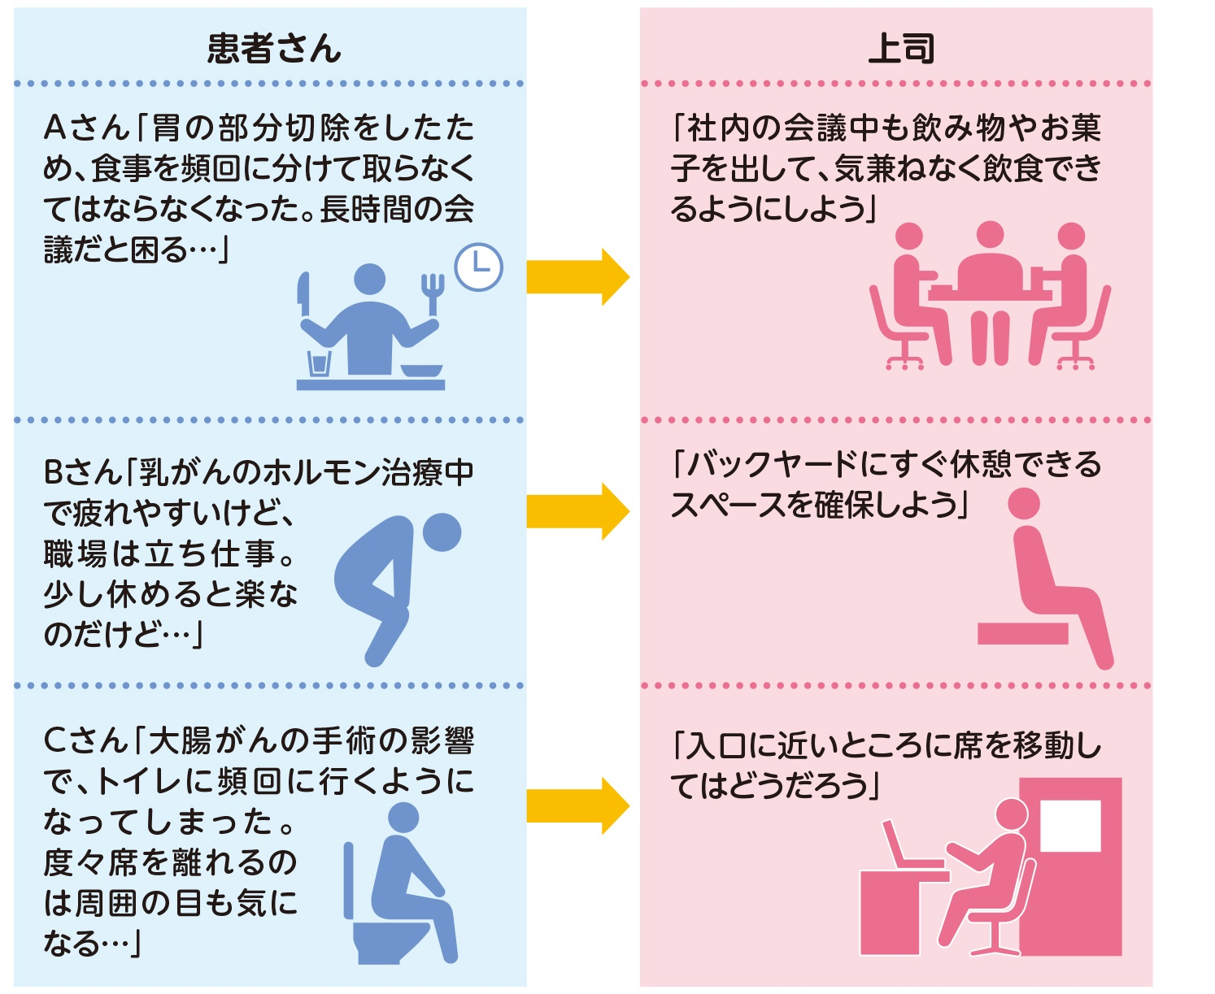
「業務面でのちょっとした配慮の例には、『座り業務への配置変更』や
『サポート業務への配置転換』
があります。」
Notes:
＜話者メモ＞
主なスライド対象者：
「企業の経営者・人事労務担当者向け」
「一般の同僚・上司向け」
業務面での配慮：
下記のような配慮も喜ばれます。
・立ち仕事や負荷の大きい作業、体力を消耗させるような現場作業は控える
・休憩が取りやすい場所を設ける
・抗がん剤治療の影響による脱毛等、容姿の変化や、ホルモン治療による体温調節が難しい場合には、テレワーク（在宅勤務制度）の活用等を行う

Slide 10
「フレックスタイム制、時差出勤制度等の柔軟な働き方の導入・推進により、
身体的に負荷の高いラッシュ時の通勤を避けることが可能になったり、
平日日中に通院したりすることが可能となります。」
Point
通勤場面
体調や治療状況に応じた柔軟な勤務制度
通院場面
入院や通院に伴う休職・休暇制度
Notes:
＜話者メモ＞
主なスライド対象者：
「企業の経営者・人事労務担当者向け」
柔軟な働き方の導入・推進：
・身体的に負荷の高いラッシュ時の通勤を避けることや、平日日中に通院することが可能となります。
・外来通院をしながら治療を続ける場合には、半日休暇制度や時間単位の休暇制度等により、年次有給休暇を有効に活用しながら、治療を続けやすくすることができます。
治療終了後のフォロー：
・がんの治療と仕事の両立は、治療が終了したら終わりではありません。
・経過観察が続くこともあり、従業員は不安を抱えながら仕事を続けていることもあります。
・治療継続中だけではなく、その後に渡っても、長いスパンに渡って従業員に寄り添っていくことが求められます。

Slide 11
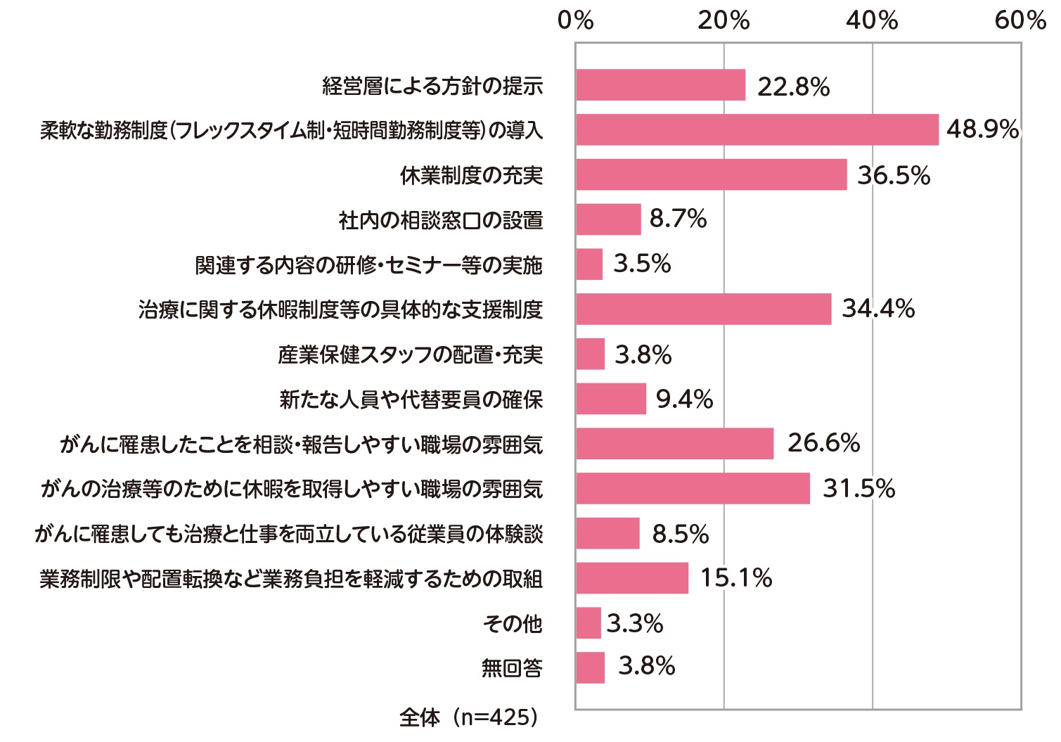
図表14
治療を行いながら仕事をするため必要な支援／条件（複数回答：3つまで）
「職場の風土や雰囲気は治療と仕事の両立に向け、非常に重要となります」
「お互い様の気持ちをもって理解・協力が進められるよう、正しい知識と自分事としてとらえる意識を持ってもらう働きかけが重要です。」
26
Notes:
＜話者メモ＞
主なスライド対象者：
「企業の経営者・人事労務担当者向け」
「一般の同僚・上司向け」
職場の理解促進とその際の留意点：
・職場の風土や雰囲気は治療と仕事の両立に向け、非常に重要です。
・お互い様の気持ちをもって理解・協力が進められるよう、正しい知識と自分事としてとらえる意識を持ってもらう働きかけが重要です。
・配慮の一環として行う配置転換や勤務時間の短縮など、業務遂行上、他の従業員との調整や理解が必要になる場面では、他の従業員に対して、その事実のみを周知することが重要です。
・職場への理解、協力依頼をする場面であっても、従業員本人の希望がある場合を除いて、病名や治療の経過等、健康情報を口外しないようにしましょう。
・制度も重要ですが、職場の理解があるからこその制度運用であるということを忘れないようにしましょう。

Slide 12

「コラム①：柔軟な働き方が可能な制度を通じて治療と仕事の両立を実現！」
当社で勤務するAさんは、入院・治療に伴い、1年間の休職を余儀なくされました。Aさんが休職する前は無かったのですが、治療と仕事の両立のために利用できる制度の整備が進んだとともに、復職の時期がコロナ禍の時期とも重なり、在宅勤務制度が整えられ、柔軟な働き方ができるようになっていました。そのため、Aさんは復職後1年間は短時間勤務をし、現在はフレックスタイム制度・在宅勤務制度を利用して働いています。
Aさんは午前中は主に人事の仕事、午後は休職前の業務に取り組んでいます。以前は客先常駐でのシステム運用を担当していたAさんは顧客からの信頼も非常に厚く、復帰したことを知った顧客からAさんに再度仕事を任せたいとのお話をいただきました。現場において顧客に対し、しっかりと事情を説明した上で、再度休職前の現場の仕事を担当してもらうことにしました。
従業員にとって柔軟な働き方に関する制度は、働き続けることができるというメリットになると思いますが、企業にとってもリピートの依頼があるような優秀な従業員を確保し続けることができ、大きなメリットになっていると感じています。
Notes:
＜話者メモ＞
主なスライド対象者：
「企業の経営者・人事労務担当者向け」
「一般の同僚・上司向け」
事例のポイント：
・柔軟な働き方を取り入れることで、就労継続が可能に
・優秀な従業員の就労継続が可能になることで、企業にとってもメリットをもたらす

Slide 13

Ⅱ 実践編
「コラム②企業にとっての「両立支援コーディネーター」の存在意義」
当社（ドラッグストア事業）では、従業員からがんに罹患した旨の相談があった際には、まずは、かかりつけの病院に両立支援コーディネーターが在籍しているかを確認するように伝えています。病院内に在籍している場合には、がんに罹患した従業員を中心に、当社人事部や産業医、そして、主治医及び両立支援コーディネーターが連携して、両立支援に向けた情報を共有しています。
両立支援コーディネーターとの面談では、従業員が職場では遠慮して話しづらい心の内も話せて安心感を得ているようです。また、両立支援コーディネーターが、従業員本人の職場への要望をまずは全て聞き取ってくれた上で、どんな配慮を職場にお願い出来るのかを相談しながら「主治医意見書」の作成に向けた支援を頂いているようです。結果として、私たちは現実に即した形での「主治医意見書」を頂くことができ、治療経過を把握しながら従業員への配慮提供も可能になり、従業員、職場双方に大変助かっています。
これまでに、がんに罹患した従業員の中には、重い荷物の運搬が難しかったり、接客業務中心の職場で脱毛による容姿の変化を気にしたりする従業員もいました。また、雇用形態問わず、短時間勤務への変更や品出し業務からレジ打ち業務への変更をするケースもありましたが、いずれのケースも、両立支援コーディネーターを介して従業員本人も知識を得て、治療と仕事の両立支援に対して前向きに取り組めているようでした。
Notes:
＜話者メモ＞
主なスライド対象者：
「企業の経営者・人事労務担当者向け」
「一般の同僚・上司向け」
事例のポイント：
・両立支援コーディネーターの具体的なかかわり方の一例を紹介
・両立支援コーディネーターが従業員・職場両方へもたらすメリット

